Slide 1

웹프로그래밍 3강 HTML5 문서 구조화와 웹 폼
DKU, SW Dept.
박제호
This Photo by Unknown Author is licensed under CC BY

Slide 2
3장 인트로:
- 2장 리뷰

Slide 3
2장 강의 내용 리뷰

Slide 4
1장 강의 정리
웹의 기본 목적과 구성
웹문서는 문서를 공유하거나 열람하는 목적으로 웹 콘텐츠를 구성하는 단위
웹은 인터넷 프로토콜 위에서 HTTP(Hyper Text Transmission Protocol) 을 이용하는 응용 계층에 위치
웹 시스템은 웹 서버가 콘텐츠를 호스팅하고 웹 클라이언트를 이용해 콘텐츠를 접근
현재 컴퓨터 네트워크 시스템은 1989년부터 시작된 TCP/IP 스택을 이용
웹브라우저는 HTML 의 역사와 함께 여러가지가 있지만 시장 점유율은 소수의 웹브라우저가 차지
웹 사이트 구축
웹 서버에 웹서비스 지원하는 소프트웨어를 설치.
예: Apache Web Server, MS IIS, nginx, Google GWS, 티맥소프트 WebtoB
웹 페이지, 동영상, 이미지 저장와 같은 컨텐츠를 설치하고 백엔드에 데이터베이스를 설치하거나 클라우드와 연결
웹 서버 응용프로그램 개발 및 설치
문자 세트와 문자 인코딩
컴퓨터를 이용해 만드는 문서는 서로 다른 문자 세트를 사용
HTML은 유니코드를 이용
선택된 문자 세트는 컴퓨터만이 읽을 수 있는 하위 단계로 인코딩을 한다. 주로 사용하는 인코딩은 UFT-8

Slide 5
1장 강의 정리
전자 문서와 웹 문서
전자 문서는 특정 프로그램이 필요하다. 예: 워드, 한글
웹 문서는 HTML 언어로 작성하고 웹 브라우저로 검색 및 열람
서로 다른 웹문서는 하이퍼링크를 통해 연결
여러 파일로 하나의 문서를 구성 가능
4 가지 데이터 구조화
구조화된 데이터(Structured data): 스프레드시트(Excel)나 데이터베이스
준구조화된 데이터(Semi-structured data): 마크업 언어(Markup Language), XML(eXtensible Markup Language), email, EDI(Electronic Data Interchange), HTML(HyperText Markup Language)
구조화가 가능한 데이터(Quasi-structured data): URL(Uniform resource locator)
비구조적 데이터(Unstructured data): 대략 전 세계 데이터의 80% 이상으로 오디오, 비디오 등이 속한다
마크업 언어는 문서의 포맷, 문서 내용 검색·탐색방법, 다른 요소와의 링크(연결, link)을 정보를 표현하는 언어
네트워크 리소스 지정 방법은 크게 URL, URN, URI 존재
리소스(resource)의 위치를 나타내는 URL, 이름을 사용하는 URN, 그리고 두 가지를 포괄하는 URI
URL 은 프로토콜, 도메인(호스트), TCP/IP 포트 번호, 경로명, 파일이름, 퀘리로 구성

Slide 6
1장 강의 정리
웹 페이지 구성 3 요소
웹 페이지의 구조와 내용 - HTML
웹 페이지의 모양 - CSS(Cascading Style Sheet)
웹 페이지의 행동 및 응용 프로그램 – Javascript
HTML5
1990년 물리학자인 Tim Berners-Lee가 HTML 을 정의
HTML5
웹 페이지의 구조는 HTML5 태그로, 웹 페이지의 모양은 CSS3로, 웹 페이지의 행동은 javascript로 분리 개발
HTML 태그에서 문서의 모양과 관계된 태그나 속성 폐기
웹 페이지의 플랫폼이나 장치 의존성 제거
문서 작성의 개념을 넘어 웹 애플리케이션 작성을 지원하는 자바스크립트 API 표준화
HTML5 문서 편집은 HTML5 문서 편집기로 작성하며, 검증을 위한 여러가지 도구가 존재

Slide 7
3장 HTML5 문서 구조화와 웹 폼

Slide 8


크로마
강의목표
1
HTML5의 문서 구조화의 목적과 시맨틱 태그
2
HTML5 시맨틱 태그로 구조화된 웹 페이지 작성
3
웹 폼의 목적
4
웹 폼을 활용, 사용자 입력 받는 웹 페이지 작성

Slide 9
HTML5 의 문서 구조화

Slide 10
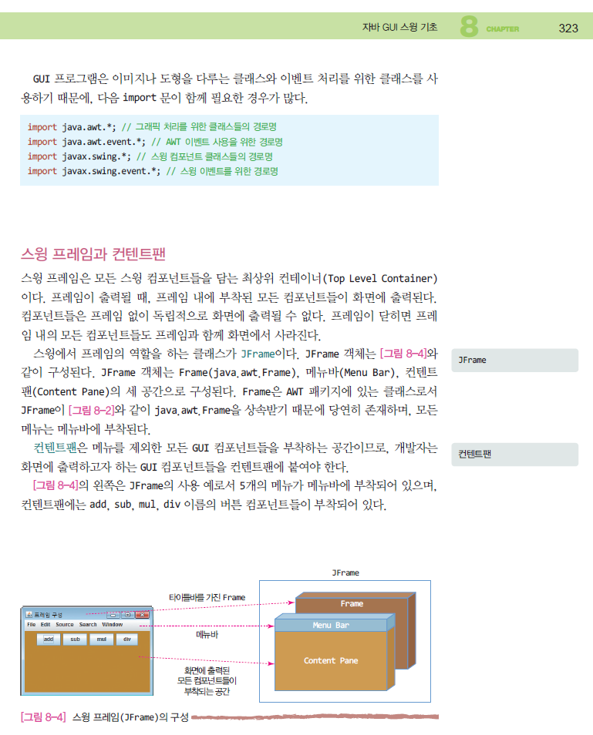
문서의 전형적인 구조 사례
페이지 번호
장 제목
소제목
본문 텍스트
문단
설명 섹션
그림

Slide 11

HTML5의 문서 구조화
기존 HTML의 한계 : 웹 문서 구조를 표현하는 태그 없음
<div> 태그나 <table> 태그로 구조화되어 보이게 작성
HTML 페이지의 소스를 보면 문서 구조 파악 불가능
문서 구조화의 이유
검색 엔진이 좋아하는 웹 페이지 작성의 필요성 대두
정보 탐색이 중요해진 시대 -> 웹사이트 가치 상승
사물인터넷으로 IT 장치들이 스스로 정보 검색하는 시대
사용자가 만든 웹 페이지 가치 극대화 – 탐색이 쉽도록 작성

Slide 12

시맨틱 웹(Semantic Web) 필요성
검색엔진에 의해 검색되지 않는다면 콘텐츠의 공유 효과 감소
HTML 문서는 준구조화된 데이터(Semi-structured data)
사람은 문서의 내용을 보고 의미와 구조를 인식 가능
하지만, 컴퓨터는 그런 의미와 구조에 대한 인식 불가능하거나 아주 복잡한 과정이 필요
자연어 처리: 인간이 작성하거나 구술된 내용을 컴퓨터가 자동으로 인식하는 방법
웹스페이스에 존재하는 웹페이지 전부를 자연어 처리 하는 것은 너무나도 힘든 일
예: “<strong>사과</strong> 는 <strong>빨간색</strong> 이다”
인간은 이 문장을 보고 문장의 뜻을 이해할 수 있지만, 컴퓨터는 여기에서 사과와 빨간색의 관계를 해석 불가
컴퓨터는 HTML 에 태그로 지시된 동작만을 인지하고 문장 뜻의 이해없이 출력만 수행
이러한 경우 필요한 것은 컴퓨터에게 문서 내용에 대한 정보를 제공하여 의미와 구조 인식을 보조할 수 있음

Slide 13
시맨틱 웹(Semantic Web) 의미
웹 문서를 구조화하여 의미 있는 내용 탐색이 용이한 웹
기존 태그
<p>, <div>, <h1>, <h2> 등 태그 사용.
문서의 구조나 의미 전달 어려움 -> 내용에 대한 정보 전달이 없음
시맨틱 태그(Semantic Tag) -> Sematic Web Era
문서의 구조와 의미를 전달하는 태그
즉 시맨틱 태그는 해당 태그의 목적을 검색 엔진에 전달하는 역활을 수행
<header>, <section>, <article>, <main>, <summary>, <mark>, <time>
예:

Slide 14
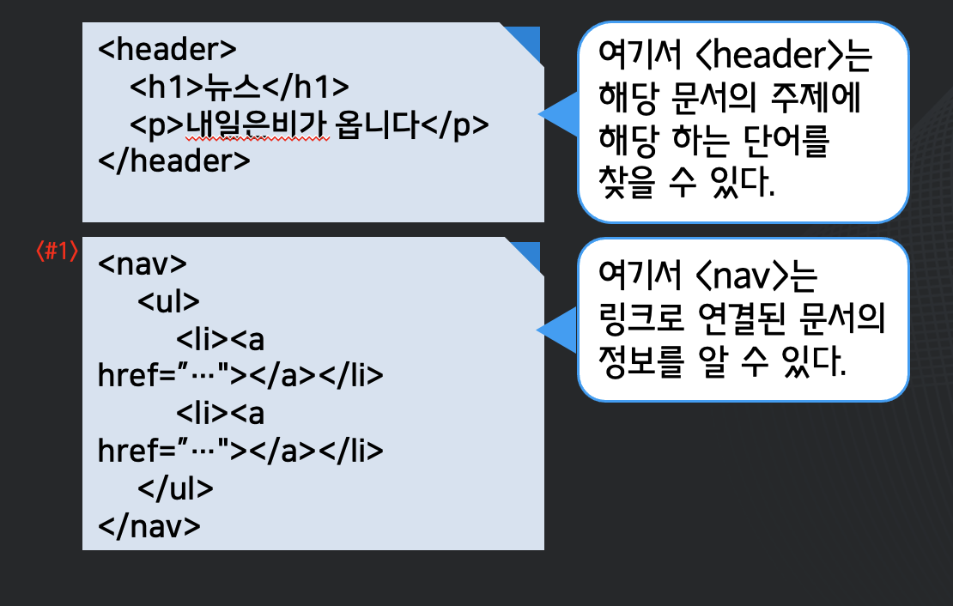
시맨틱 웹(Semantic Web) 의미

Slide 15
시맨틱 웹(Semantic Web) 검색 엔진 예
구글 검색 엔진
Search Engine Optimization(SEO)
웹 페이지에서 시맨틱 태그 검색
리뷰, 사람, 제품, 업체, 이벤트, 음악 등 검색 결과 제공
활용도
Knowledge graph, TrustRank, AuthorityRank 등 혁신적인 검색을 활용 가능
Knowledge graph: 단어와 개념 간의 관계를 이용하여 사용자의 의도 해석 가능하게 함.
TrustRank: 링크 해석을 통해 신뢰도 검증을 가능하게 함. 주로 스팸 검색에 이용.
AuthorityRank: 내용에 근거하여 전문가적 수준을 계산하여 문서의 수준을 랭킹

Slide 16
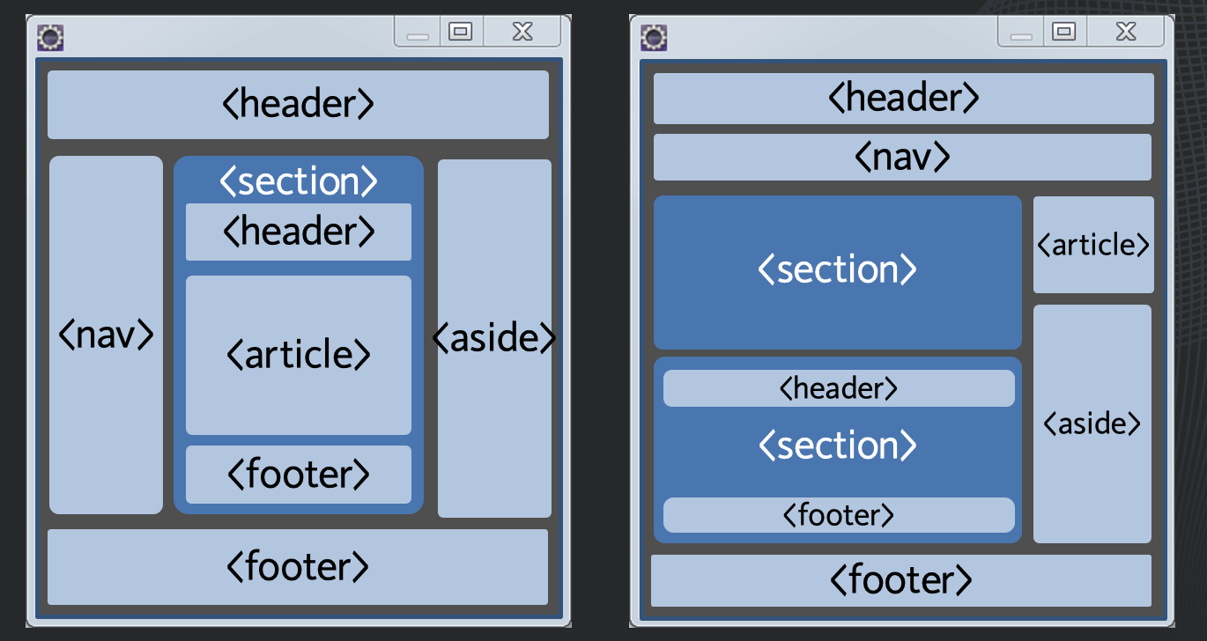
HTML5 시맨틱 태그로 구조화한 웹 페이지 사례

Slide 17
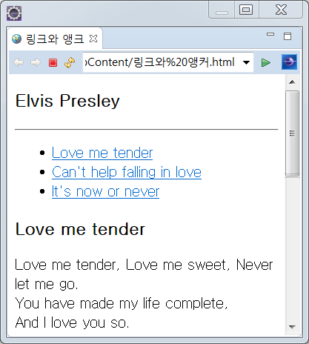
시맨틱 태그 - 1
<header>
페이지나 섹션의 머리말 표현
페이지 제목, 페이지를 소개하는 간단한 설명
<nav>
하이퍼링크들을 모아 놓은 특별한 섹션
페이지 내 목차를 만드는 용도
브라우저가 네비게이션 영역을 알게 되면 검색엔진 색인에 도움
<section>
문서의 장(chapter, section) 혹은 절을 구성하는 역할
같은 성격의 내용일 때 하나의 section으로 구성
일반 문서에 여러 장이 있듯이 웹 페이지에 여러 <section>가능
헤딩 태그(<h1>~<h6>)를 사용하여 절 혹은 섹션의 주제 기입
<header>
<nav>
<section>
<article>
<aside>
<section>
<header>
<footer>
<footer>

Slide 18
시맨틱 태그 - 2
<article>
Section 태그의 하위 개념 또는 본문과 연관 있지만, 독립적인 콘텐트를 담는 영역
혹은 보조 기사, 블로그 포스트, 댓글 등 기타 독립적인 내용
<article>에 담는 내용이 많은 경우 여러 <section> 둘 수 있음
<aside>
본문 전체 내용과 관련성이 약할 때 내용 분리를 위해 사용
신문, 잡지에서 주요 기사 옆 관련 기사, 삽입 어구로 표시된 논평 등
페이지의 오른쪽이나 왼쪽에 주로 배치
<footer>
꼬리말 영역, 주로 저자나 저작권 정보
<header>
<nav>
<section>
<article>
<aside>
<section>
<header>
<footer>
<footer>

Slide 19
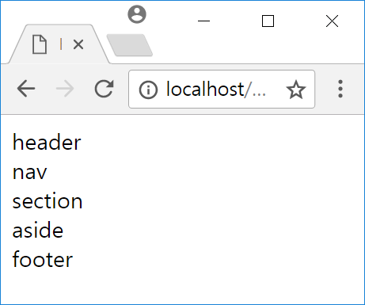
문서의 모양은 구조와 별개
시맨틱 태그
<header>, <section>, <article>, <footer>, <nav> 태그
위치와 색, 모양이 자동으로 결정되는 것이 아님
개발자가 CSS3를 이용하여 직접 위치와 색, 모양을 지정해야 함
예제 3-1 참고
<!DOCTYPE html>
<html>
<head>
<title>HTML5 문서 구조 시맨틱 태그 사용</title>
</head>
<body>
<header>header</header>
<nav>nav</nav>
<section>section</section>
<aside>aside</aside>
<footer>footer</footer>
</body>
</html>

Slide 20
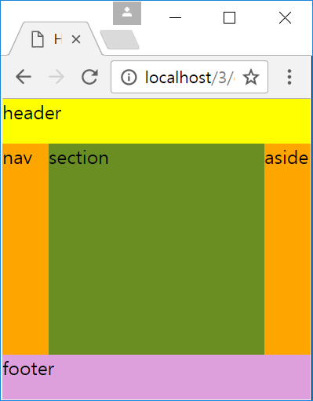
예제 3-1 구조화된 HTML5 문서 작성
<!DOCTYPE html>
<html>
<head><title>HTML5 문서 구조 시맨틱 태그 사용</title>
<style>
</style>
</head>
<body>
<header class="header">header</header>
<nav class="nav">nav</nav>
<section class="section">section</section>
<aside class="aside">aside</aside>
<footer class="footer">footer</footer>
</body>
</html>
CSS3 스트일 시트.
각 영역의 색과
위치 꾸미기
html, body { margin: 0; padding: 0; height: 100%; }
.header { width: 100%; height: 15%;
background: yellow; }
.nav { width: 15%; height: 70%; float: left;
background: orange; }
.section { width: 70%; height: 70%; float: left;
background: olivedrab; }
.aside { width: 15%; height: 70%; float: left;
background: orange; }
.footer { width: 100%; height: 15%; clear: both;
background: plum; }

Slide 21
예제 3-1 구조화된 HTML5 문서 작성

Slide 22
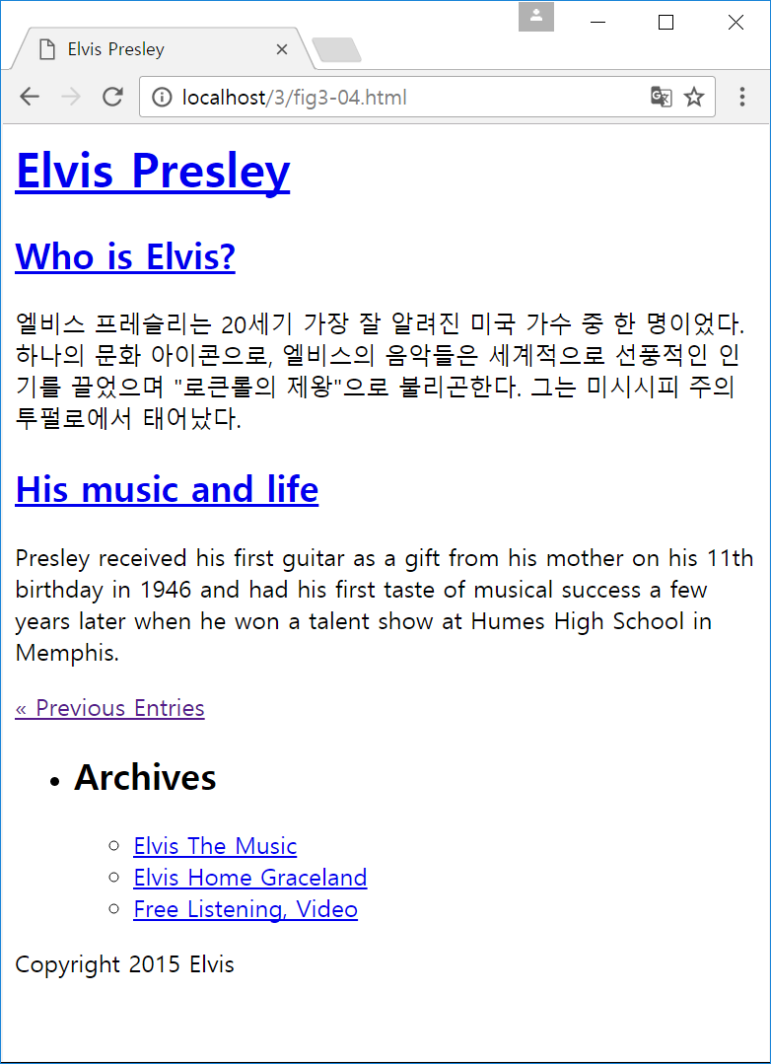
기존 HTML 문서와 HTML5 문서 비교
샘플 웹 페이지
1. 기존 HTML 태그로만 만들기
2. HTML5 시맨틱태그를 사용하여 만들기
fig3-04.html, fig3-05.html, fig3-06.html은 모두 동일한 출력

Slide 23
<html>
<head>
<title>Elvis Presley</title>
</head>
<body>
<div>
<div id="header">
<h1><a href="https://www.facebook.com/elvis">Elvis Presley</a></h1>
</div>
<div id="container">
<div>
<div id="post-1">
<h2><a href="https://ko.wikipedia.org/wiki/엘비스_프레슬리">Who is Elvis?</a></h2>
<div class="entry">
<p>엘비스 프레슬리는 20세기 가장 잘 알려진 미국 가수 중 한명이었다. 하나의 문화 아이콘으로, 엘비스의 음악들은 세계적으로 선풍적인 인기를 끌었으며 "로큰롤의 제왕"으로 불리곤한다. 그는 미시시피 주의 투펄로에서 태어났다.</p>
</div>
</div>
1.기존 HTML 태그로 작성(fig3-5.html)
<!DOCTYPE html>
<html>
<head>
<title>Elvis Presley</title>
</head>
<body>
<header>
<h1><a href="https://www.facebook.com/elvis">Elvis Presley</a></h1>
</header>
<section>
<article>
<h2><a href="https://ko.wikipedia.org/wiki/엘비스_프레슬리"> Who is Elvis?</a></h2>
<p>엘비스 프레슬리는 20세기 가장 잘 알려진 미국 가수 중 한명이었다. 하나의 문화 아이콘으로, 엘비스의 음악들은 세계적으로 선풍적인 인기를 끌었으며 "로큰롤의 제왕"으로 불리곤한다. 그는 미시시피 주의 투펄로에서 태어났다..</p>
</article>
2. HTML5 시맨틱 태그로 작성
바람직한 웹 페이지(fig3-6.html)

Slide 24
<div id="post-2">
<h2><a href="http://www.biography.com/people/elvis-presley-9446466"> His music and life</a></h2>
<div class="entry">
<p>Presley received his first guitar as a gift from his mother on his 11th birthday in 1946 and had his first taste of musical success a few years later when he won a talent show at Humes High School in Memphis. </p>
</div>
</div>
</div>
<div>
<a href="">&laquo; Previous Entries</a>
</div>
</div>
1.기존 HTML 태그로 작성(fig3-5.html)
<article>
<h2><a href= "http://www.biography.com/people/elvis-presley-9446466"> His music and life</a></h2>
<p>Presley received his first guitar as a gift from his mother on his 11th birthday in 1946 and had his first taste of musical success a few years later when he won a talent show at Humes High School in Memphis. </p>
</article>
<nav>
<a href="">&laquo; Previous Entries</a>
</nav>
</section>
2. HTML5 시맨틱 태그로 작성
바람직한 웹 페이지(fig3-6.html)

Slide 25
<div id="navigation">
<ul>
<li><h2>Archives</h2>
<ul>
<li><a href="http://www.elvisthemusic.com/">Elvis The Music</a></li>
<li><a href="http://www.graceland.com/">Elvis Home Graceland</a></li>
<li><a href="http://www.last.fm/music/Elvis+Presley">Free Listening, Video</a></li>
</ul>
</li>
</ul>
</div>
<div id="footer"> <p>Copyright 2015 Elvis</p> </div>
</div>
</body>
</html>
1.기존 HTML 태그로 작성(fig3-5.html)
<nav>
<ul>
<li><h2>Archives</h2>
<ul>
<li><a href="http://www.elvisthemusic.com/">Elvis The Music</a></li>
<li><a href="http://www.graceland.com/">Elvis Home Graceland</a></li>
<li><a href="http://www.last.fm/music/Elvis+Presley">Free Listening, Video</a></li>
</ul>
</li>
</ul>
</nav>
<footer>
<p>Copyright 2015 Elvis</p>
</footer>
</body>
</html>
2. HTML5 시맨틱 태그로 작성
바람직한 웹 페이지(fig3-6.html)

Slide 26
fig3-04.html, fig3-05.html, fig3-06.html
에디터 + 브라우저

Slide 27
HTML5 문서 구조화 연습
문서를 구조화할 때 권장 사항
웹 페이지 전체를 구조화 시맨틱 태그로 분할
웹 페이지 전체 제목과 소개는 <header> 태그로 작성
본문은 <section>으로
본문 내에 각 절이나 영역은 <article>로 작성
링크나 메뉴들은 <nav> 태그로 작성
<header>, <section>, <article>, <aside> 등에는 헤딩 태그(<h1>~<h6>)를 이용하여 제목을 붙임
배경 음악을 연주하는 <audio> 태그는 <header> 영역에 삽입
문서의 모양(<header>, <section>, <article>, <aside>의 배치)은 CSS3 스타일 시트로 꾸미기

Slide 28
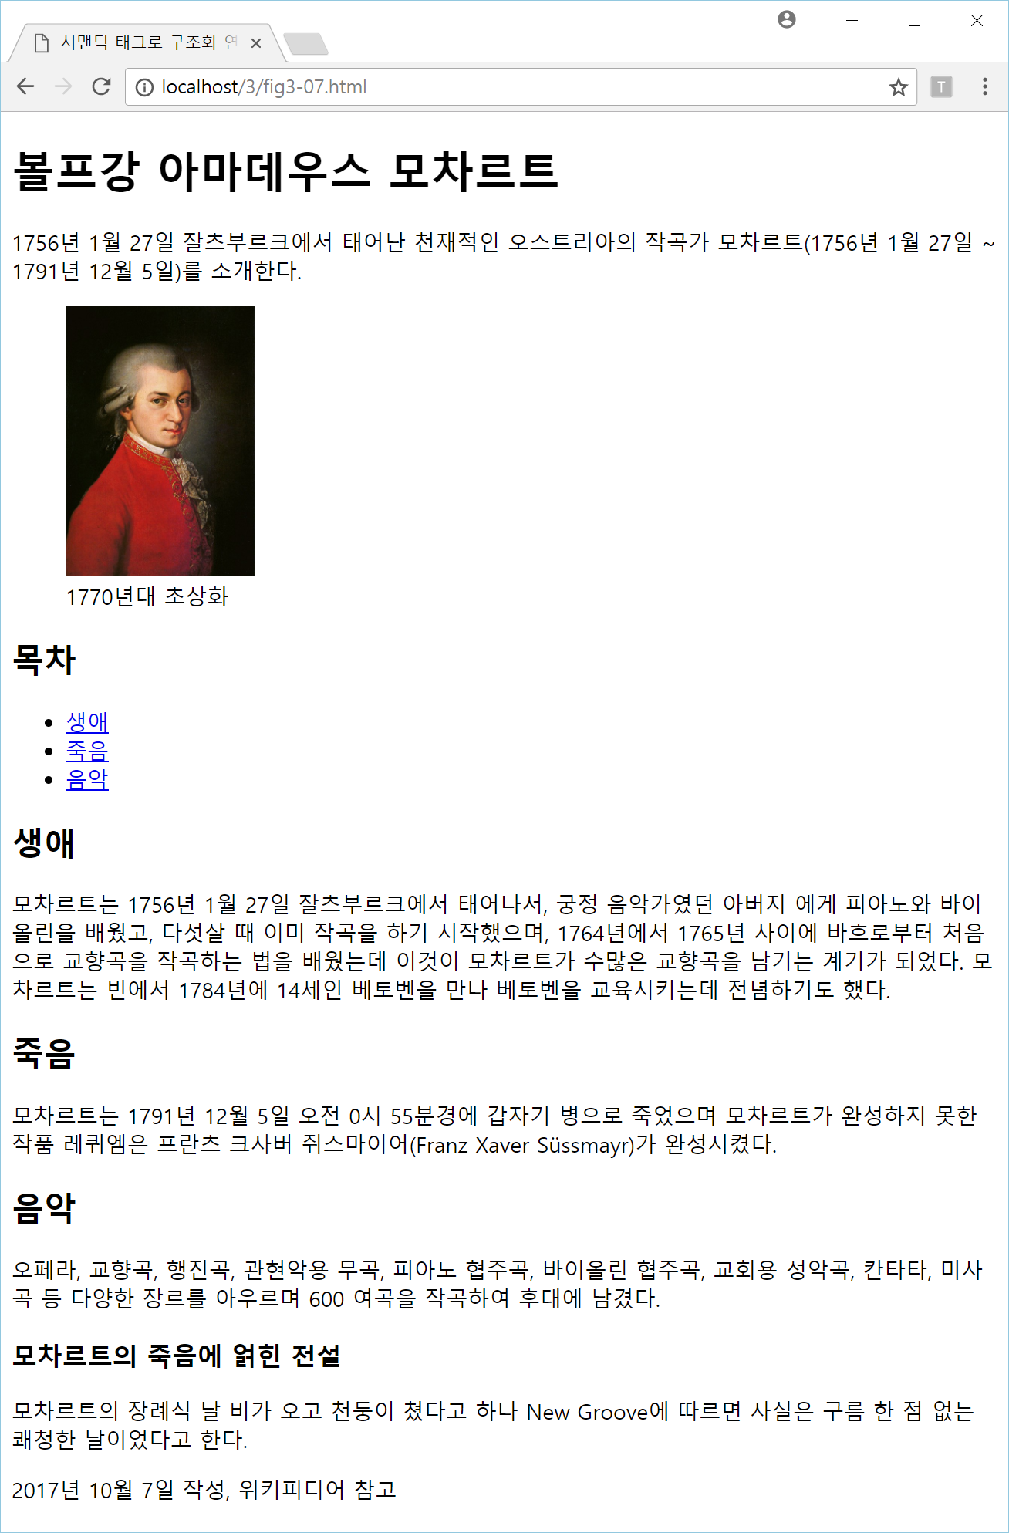
HTML5 문서 구조화 연습용 샘플 웹 페이지
소스코드를 보지 않고 스스로 해보기. 단 앞의 예제 참조는 가능.
다음 페이지에 있는 문장을 이용하여 작성.
머리말
(<header>)
목차
(<nav>)
절
(<article>)
본문
(<section>)
절
(<article>)
절
(<article>)
노트
(<aside>)
꼬리말
(<footer>)

Slide 29
HTML5 문서 구조화 연습 – HTML 텍스트
볼프강 아마데우스 모차르트
모차르트(1756년 1월 27일 ~ 1791년 12월 5일)는 1756년 1월 27일 잘츠부르크에서 태어난 천재적인 오스트리아의 작곡가를 소개한다.
이미지 주소 "https://upload.wikimedia.org/wikipedia/commons/thumb/1/1e/Wolfgang-amadeus-mozart_1.jpg/500px-Wolfgang-amadeus-mozart_1.jpg"
1770년대 초상화
목차
생애
죽음
음악
생애
모차르트는 1756년 1월 27일 잘츠부르크에서 태어나서, 궁정 음악가였던 아버지에게 피아노와 바이올린을 배웠고, 다섯살 때 이미 작곡을 하기 시작했으며, 1764년에서 1765년 사이에 바흐로부터 처음으로 교향곡을 작곡하는 법을 배웠는데
이것이 모차르트가 수많은 교향곡을 남기는 계기가 되었다. 모차르트는 빈에서 1784년에 14세인 베토벤을 만나 베토벤을 교육시키는데 전념하기도 했다.
죽음
모차르트는 1791년 12월 5일 오전 0시 55분경에 갑자기 병으로 죽었으며 모차르트가 완성하지 못한 작품 레퀴엠은 프란츠 크사버 쥐스마이어(Franz Xaver Süssmayr)가 완성시켰다.
음악
오페라, 교향곡, 행진곡, 관현악용 무곡, 피아노 협주곡, 바이올린 협주곡, 교회용 성악곡, 칸타타, 미사곡 등 다양한 장르를 아우르며 600 여곡을 작곡하여 후대에 남겼다.
모차르트의 죽음에 얽힌 전설
천둥이 쳤다고 하나 New Groove에 따르면 사실은 구름 한 점 없는 쾌청한 날이었다고 한다.
2017년 10월 7일 작성, 위키피디어 참고

Slide 30
HTML5 문서 구조화 연습 – HTML 텍스트
<!DOCTYPE html> <!-- 참고: https://ko.wikipedia.org/wiki/볼프강_아마데우스_모차르트 -->
<html>
<head><meta charset="UTF-8">
<title>시맨틱 태그로 구조화 연습</title></head>
<body>
<header>
<h1>볼프강 아마데우스 모차르트</h1>
<p>모차르트(1756년 1월 27일 ~ 1791년 12월 5일)는 1756년 1월 27일 잘츠부르크에서 태어난 천재적인 오스트리아의 작곡가를 소개한다.</p>
<figure>
<img width="140" height="200"
src="https://upload.wikimedia.org/wikipedia/commons/thumb/1/1e/Wolfgang-amadeus-mozart_1.jpg/500px-Wolfgang-amadeus-mozart_1.jpg">
<figcaption>1770년대 초상화</figcaption>
</figure>
</header>
<nav>
<h2>목차</h2>
<ul>
<li><a href="#life">생애</a></li>
<li><a href="#death">죽음</a></li>
<li><a href="#music">음악</a></li>
</ul>
</nav>
<section>
<article id="life">
<h2>생애</h2>
<p>모차르트는 1756년 1월 27일 잘츠부르크에서 태어나서, 궁정 음악가였던 아버지
에게 피아노와 바이올린을 배웠고, 다섯살 때 이미 작곡을 하기 시작했으며, 1764년에서 1765년 사이에 바흐로부터 처음으로 교향곡을 작곡하는 법을 배웠는데
이것이 모차르트가 수많은 교향곡을 남기는 계기가 되었다. 모차르트는 빈에서 1784년에 14세인 베토벤을 만나 베토벤을 교육시키는데 전념하기도 했다.
</p>
</article>
<article id="death">
<h2>죽음</h2>
<p>모차르트는 1791년 12월 5일 오전 0시 55분경에 갑자기 병으로 죽었으며 모차르트가 완성하지 못한 작품
레퀴엠은 프란츠 크사버 쥐스마이어(Franz Xaver Süssmayr)가 완성시켰다.</p>
</article>
<article id="music">
<h2>음악</h2>
<p>오페라, 교향곡, 행진곡, 관현악용 무곡, 피아노 협주곡, 바이올린 협주곡, 교회용 성악곡, 칸타타, 미사곡 등 다양한 장르를 아우르며
600 여곡을 작곡하여 후대에 남겼다.</p>
</article>
</section>
<aside id="legend">
<h3>모차르트의 죽음에 얽힌 전설</h3>
<p>모차르트의 장례식 날 비가 오고 천둥이 쳤다고 하나 New Groove에 따르면 사실은 구름 한 점 없는 쾌청한 날이었다고 한다.</p>
</aside>
<footer>
<p>2017년 10월 7일 작성, 위키피디어 참고</p>
</footer>
</body>
</html>
머리말 제목
목차 제목
절 제목
절 제목
절 제목
노트 제목

Slide 31
시맨틱 블록 태그들
시맨틱 블록 태그
<figure>
책이나 보고서 등 본문에 삽입하는 사진, 차트, 삽화, 소스 코드 등을 통상적으로 ‘그림’으로 표현
<details>와 <summary>
<details>는 상세 정보를 담는 시맨틱 블록 태그
<summary> 태그는 <details>로 구성되는 블록의 제목 표현

Slide 32

시맨틱 인라인 태그들
시맨틱 인라인 태그
<mark>
중요한 텍스트임을 표시
<time>
텍스트의 내용이 시간임을 표시
<meter>
주어진 범위나 %의 데이터 량 표시
<progress>
작업의 진행 정도 표시

Slide 33
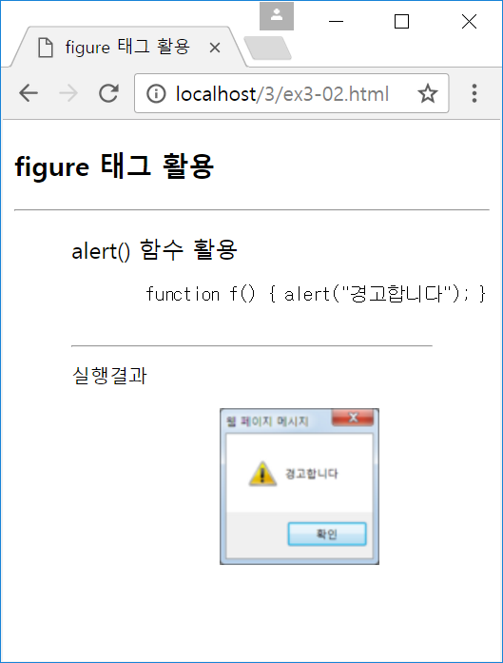
예제 3-2 <figure> 태그 활용
‘alert() 함수에 대한 설명’과 ‘실행 결과’를 하나의 그림으로 블록화하기 위해 <figure>를 사용한 예를 보여준다.
<!DOCTYPE html>
<html>
<head><title>figure 태그 활용</title>
</head>
<body>
<h3>figure 태그 활용</h3>
<hr>
<figure id="1-1">
<figcaption>alert() 함수 활용</figcaption>
<pre>
<code>function f() { alert("경고합니다"); }</code>
</pre>
<hr>
<small>실행결과<small>
<pre>
<img src="media/alert.png" alt="실행결과">
</pre>
</figure>
</body>
</html>
<figcaption>alert() 함수 활용</figcaption>
<pre>
<code>function f() { alert("경고합니다"); }</code>
</pre>
<hr>
<small>실행결과</small>
<pre>
<img src="media/alert.png" alt="실행결과">
</pre>

Slide 34
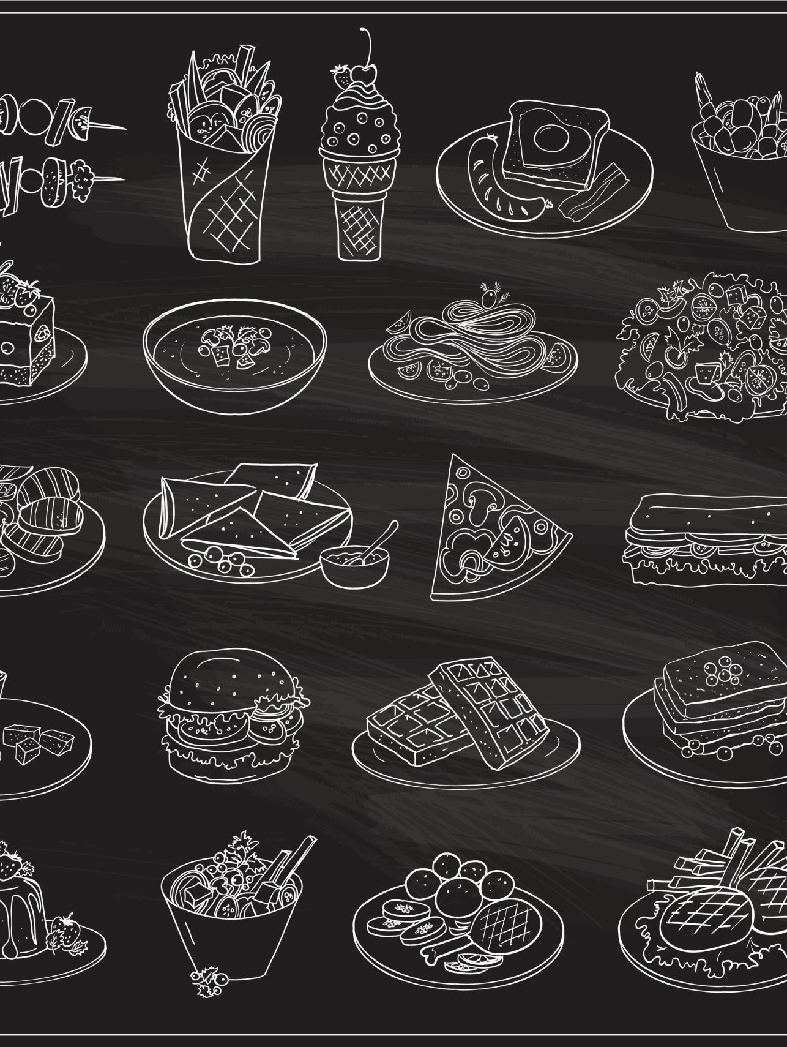
예제 3-2 소스 코드 설명 및 수행
- 에디터 + 브라우저

Slide 35
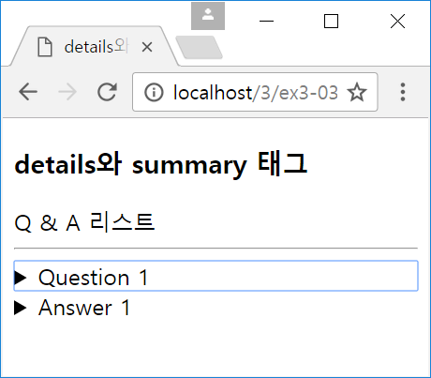
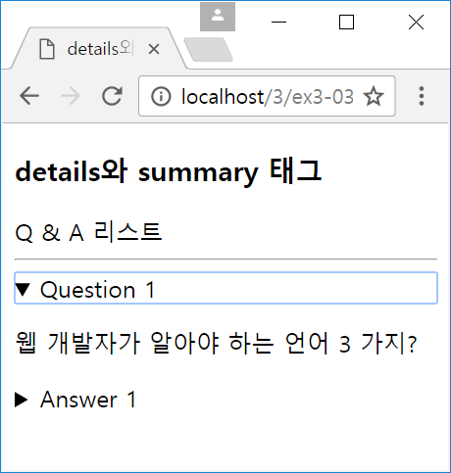
예제 3–3 <details>와 <summary> 활용
이 예제는 <details> 태그를 이용하여 Q&A 리스트를 만든 사례이다. 사용자가 핸들(▶)을 클릭하여 항목을 보거나 숨길 수 있다.
<!DOCTYPE html>
<html>
<head>
<title>details와 summary 태그</title>
</head>
<body>
<h3>details와 summary 태그</h3>
Q &amp; A 리스트
<hr>
<details>
<summary>Question 1</summary>
<p>웹 개발자가 알아야 하는 언어 3 가지?</p>
</details>
<details>
<summary>Answer 1</summary>
<p>HTML5, CSS, Javascript</p>
</details>
</body>
</html>
핸들을 클릭하면
아래와 같이 상세 정보가 펼쳐짐
<details>
<summary>Question 1</summary>
<p>웹 개발자가 알아야 하는 언어 3 가지?</p>
</details>

Slide 36
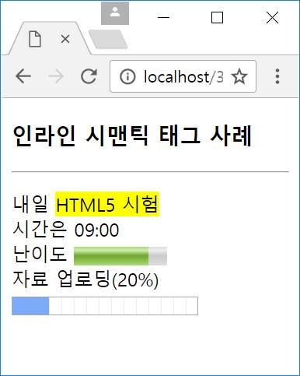
예제 3–4 시맨틱 인라인 태그
4가지 인라인 시맨틱 태그의 사용 사례를 보여준다. <mark>의 텍스트는 브라우저에 따라 다르게 표현되며 크롬에서는 노란색 배경으로 출력된다.
<!DOCTYPE html>
<html>
<head>
<title>인라인 시맨틱 태그</title>
</head>
<body>
<h3>인라인 시맨틱 태그 사례</h3>
<hr>
<p>내일 <mark>HTML5 시험</mark> <br>
시간은 <time>09:00</time> <br>
난이도 <meter value="0.8">80%</meter> <br>
자료 업로딩(20%)
<progress value="2" max="10"></progress> <br>
</p>
</body>
</html>
<mark>
<time>
<meter>
<progress>

Slide 37
HTML5에서 제거된 태그
시맨틱 구조를 저해한다는 이유로 HTML5에서 제거되었으므로 사용하기 말기 바람
<big>, <center>, <dir>, <font>, <tt>, <u>, <xmp>, <acronym>, <applet>, <basefont>, <frame>, <frameset>, <noframes>, <strike>

Slide 38
웹폼

Slide 39
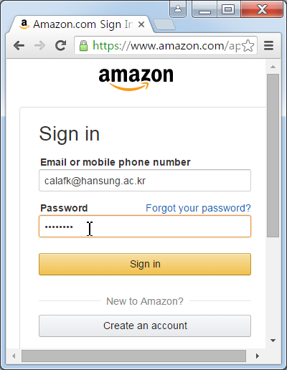
웹 폼
웹 폼
웹 페이지에서 사용자 입력을 받는 폼
로그인, 등록, 검색, 예약, 쇼핑 등
폼 요소
폼을 만드는 다양한 태그
<input>, <textarea>, <select> 등
폼 요소
폼 요소
폼 요소
폼
폼 요소

Slide 40
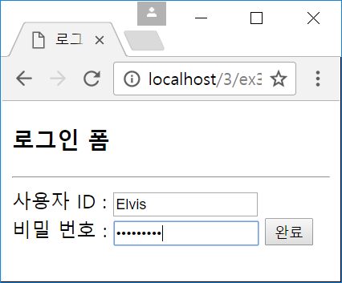
예제 3-5 간단한 로그인 폼 만들기
<!DOCTYPE html>
<html>
<head><title>로그인 폼</title></head>
<body>
<h3>로그인 폼</h3>
<hr>
<form name="fo" method="get">
사용자 ID : <input type="text" size="15" value=""> <br>
비밀 번호 : <input type="password" size="15" value="">
<input type="submit" value="완료">
</form>
</body>
</html>

Slide 41
폼 작성
폼 태그 <form> 태그로 둘러싸는 모양
name 속성
폼의 이름 지정
action 속성
폼 데이터를 처리할 웹 서버 응용프로그램의 이름
submit 버튼이 눌리면 브라우저는 action에 지정된 웹 서버 응용프로그램 실행 요청
웹 서버 응용프로그램은 Java, JSP, PHP, C/C++ 등 다양한 언어로 작성
method 속성
폼 데이터를 웹 서버로 전송하는 형식
대표적인 전송 방식 : GET, POST
<form name="fo" action=“dowhat” method="get">
...
</form>

Slide 42
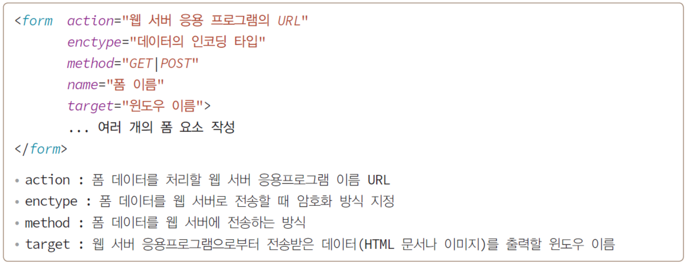
<form> 태그: 간략한 구조
좀 더 자세한 속성과 관련 사항을 참조
표준 참조: https://www.w3.org/TR/2011/WD-html5-20110405/
태그 수행 참조: https://www.w3schools.com/tags/tag_form.asp

Slide 43
네이버 검색 사례로 폼 전송 과정 이해
❶ 네이버 사이트에 접속한다.
검색어 창을 포함하는 폼 코드는 다음과 같다.
<form name="sform" action="https://search.naver.com/search.naver" method="get">
<input name="query" type="text">
<input type="submit“ value="검색">
</form>
입력 창에 “Elvis" 입력, “검색” 버튼을 누르면, 브라우저는 <form> 태그의 action=“https://search.naver.com/search.naver”을 참고. search.naver.com 서버에 접속하여 search.naver 응용프로그램의 실행을 요구해야 한다는 것 확인
❷ 입력 창에 ‘Elvis’를 입력하고 검색 버튼을 누르면 웹 서버 응용프로그램에 보낼 폼 데이터를 만든다.
https://search.naver.com/search.naver?... query=Elvis ...
❸ 브라우저는 search.naver.com에 접속. search.naver 실행 요청. query=Elvis를 전달한다.
❹ 웹 서버에서 search.naver 응용프로그램이 실행되고, 검색 결과를 브라우저에게 보낸다.
❺ 브라우저는 검색 결과를 화면에 출력한다.

Slide 44
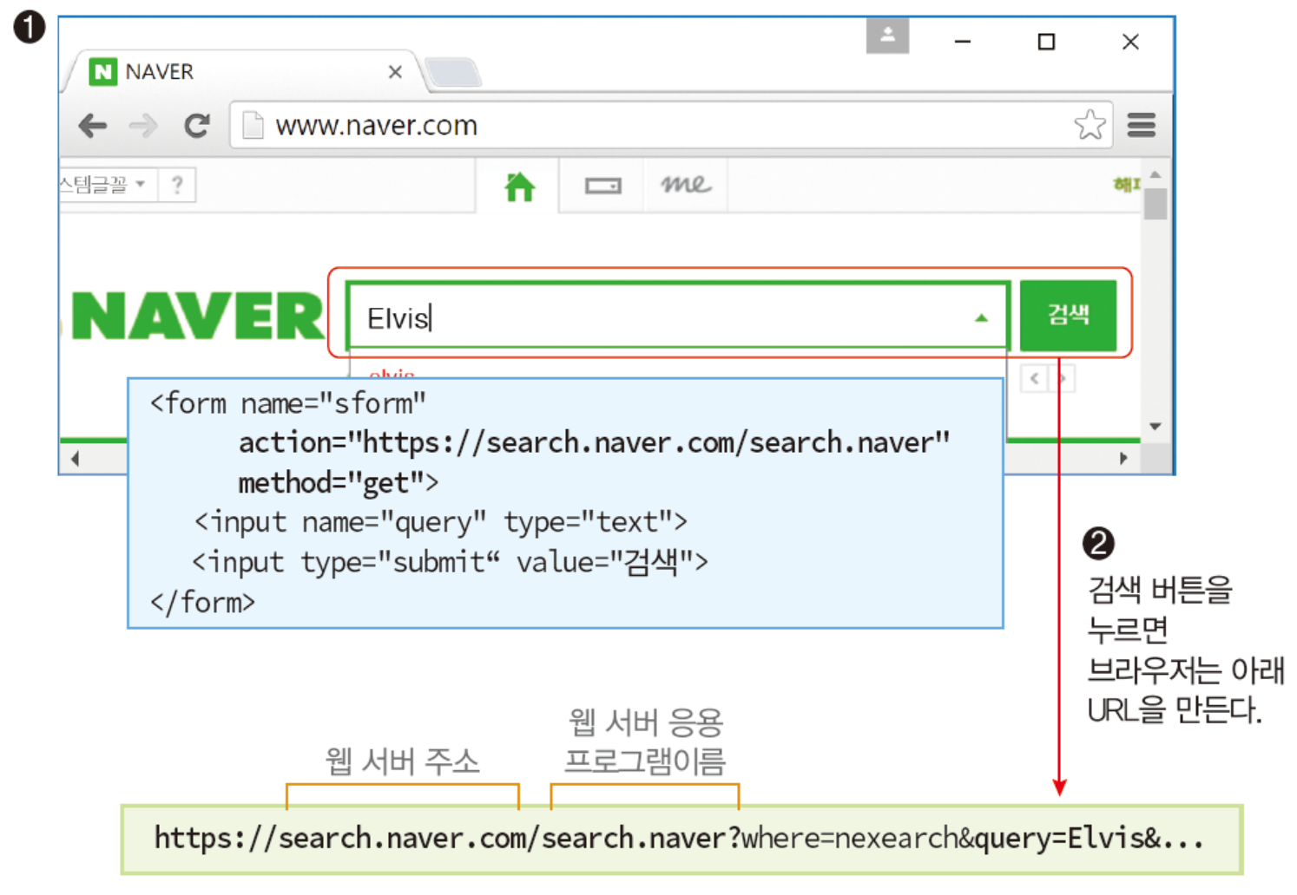
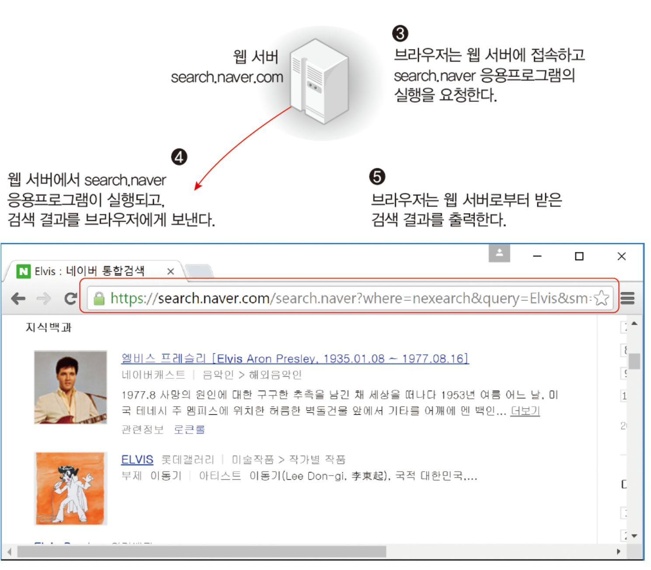

Slide 45
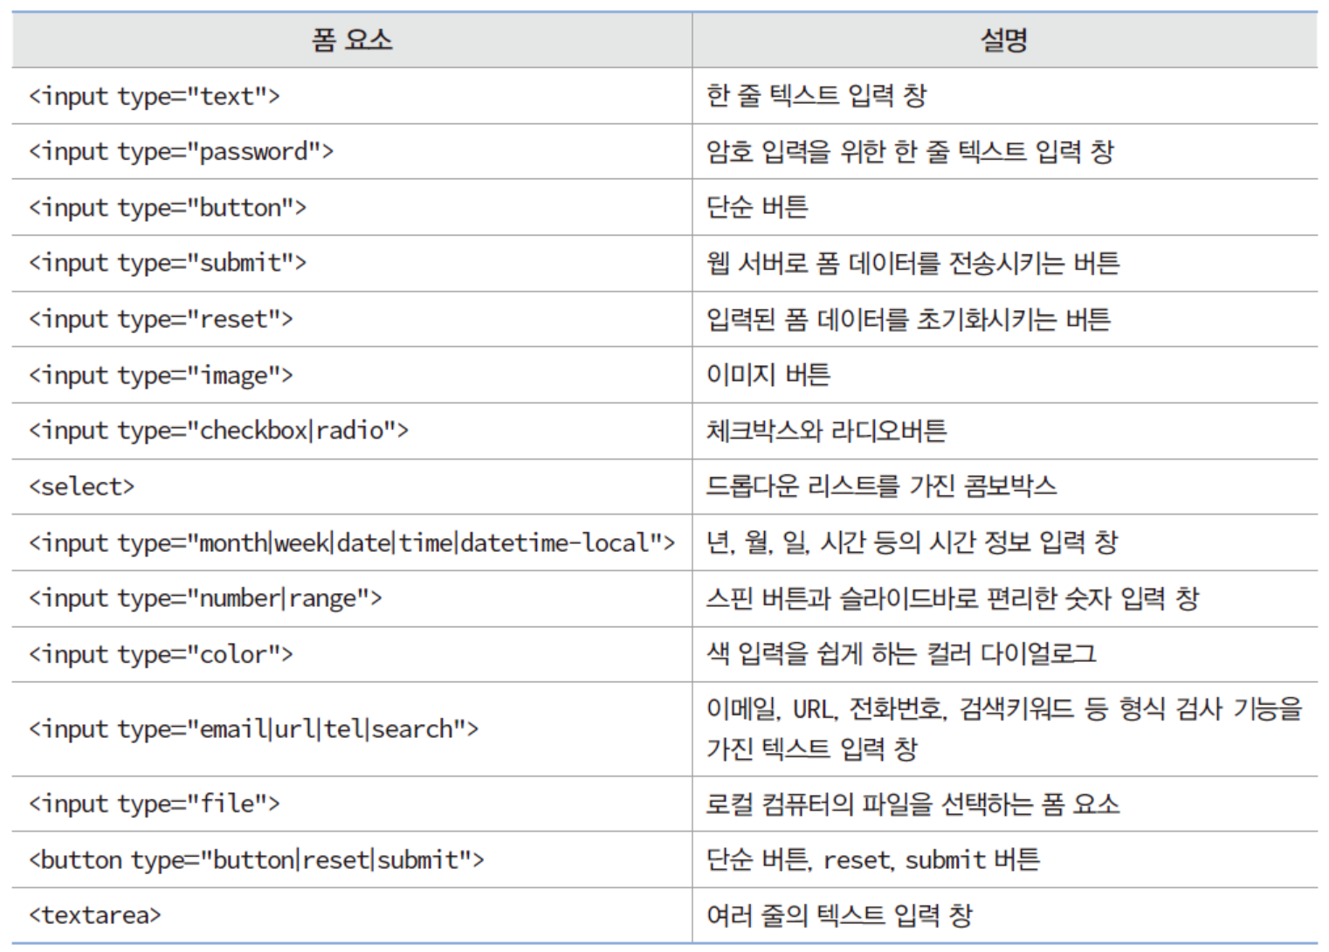
폼 요소의 종류
<input> 태그는 끝태그가 없다

Slide 46
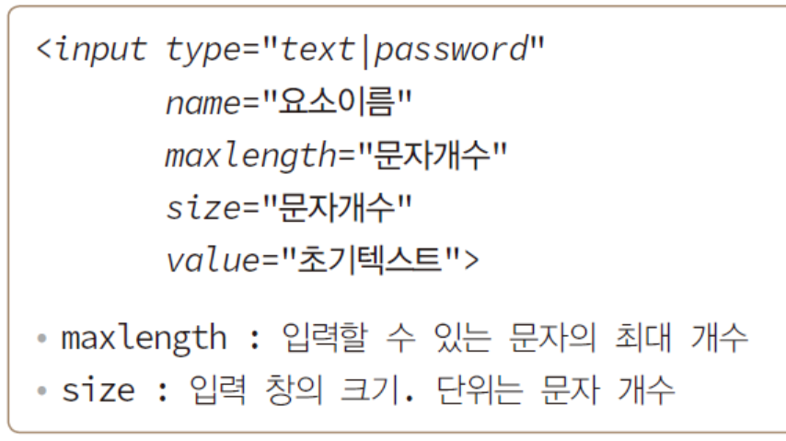
Input tag: type 속성
<input type="text">
한 줄 짜리 입력 창
<input type="password">
암호 입력 창
사용자 입력 문자 대신 '*' 등
다른 글자로 출력

Slide 47
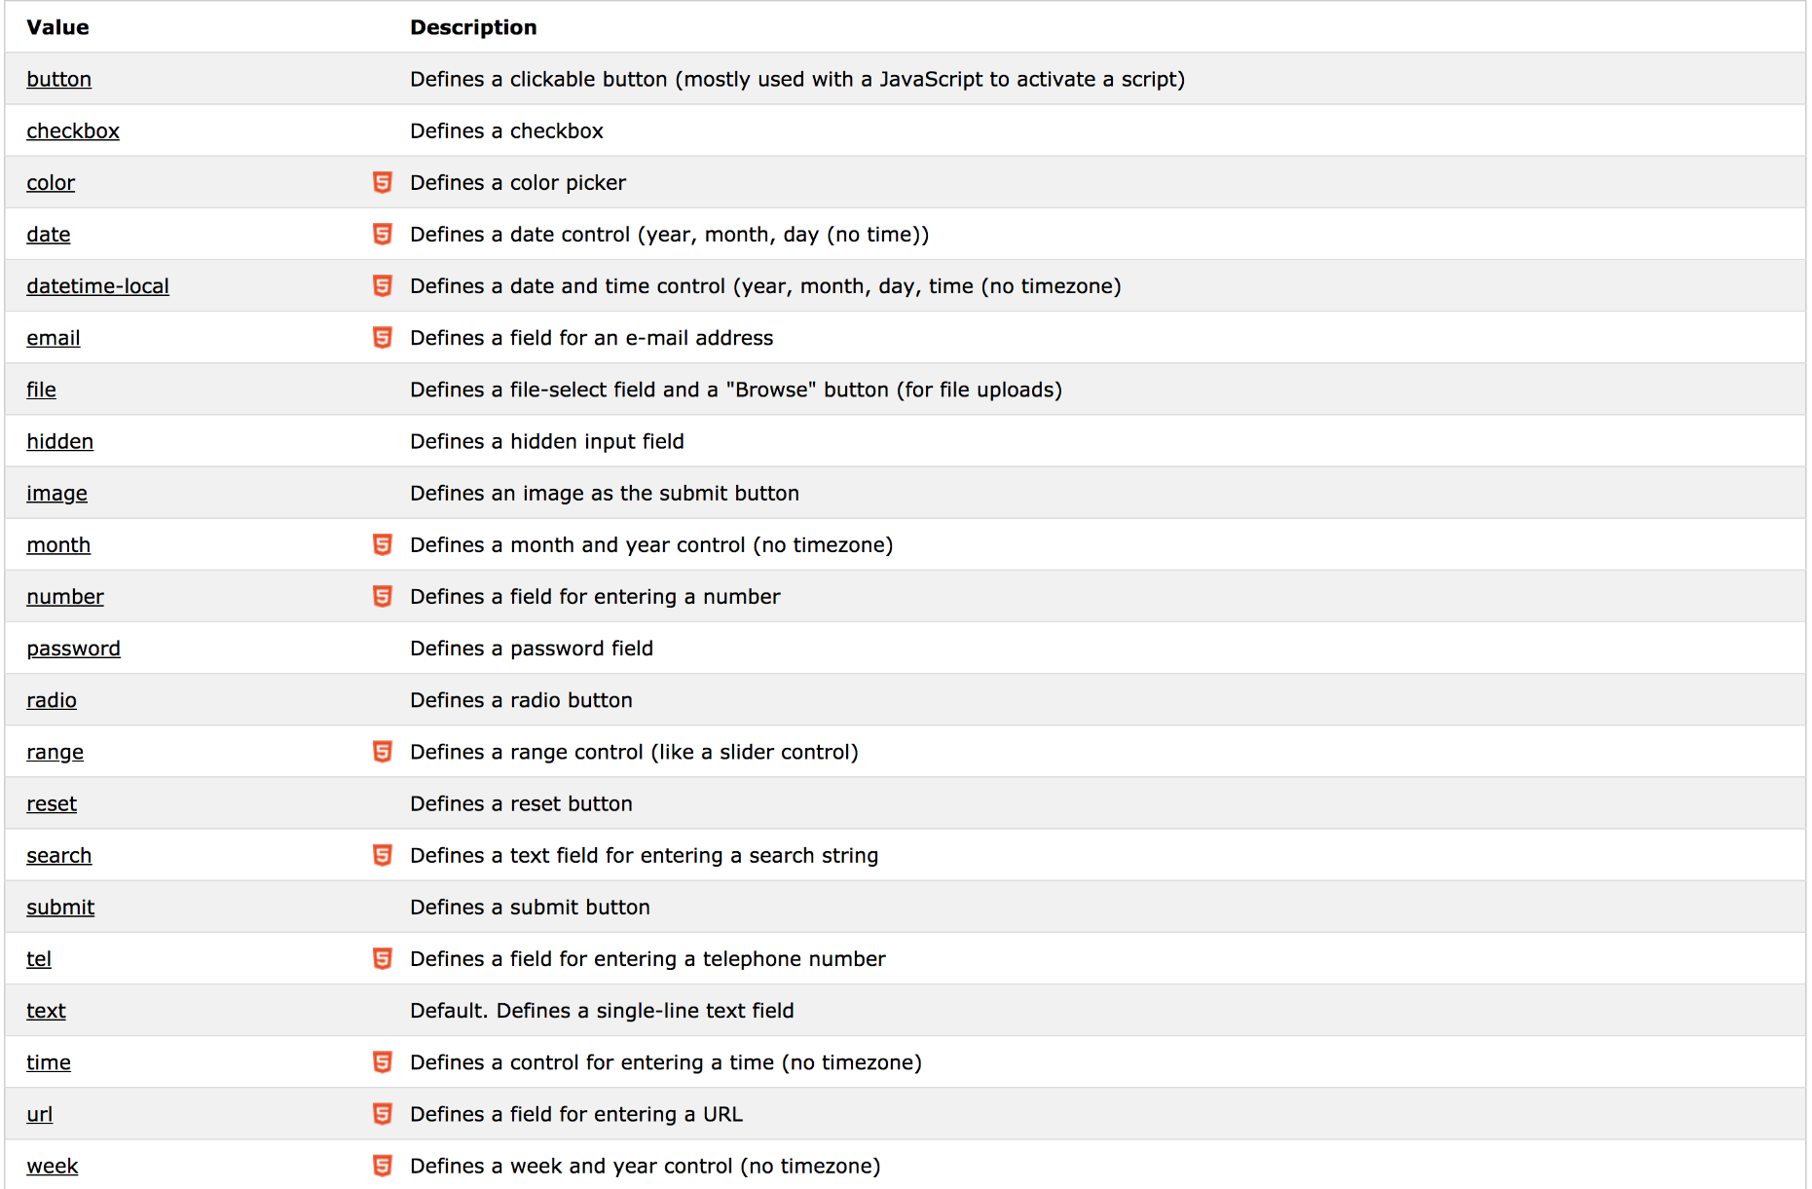
Input tag: type 속성값
참조: https://www.w3schools.com/tags/att_input_type.asp

Slide 48
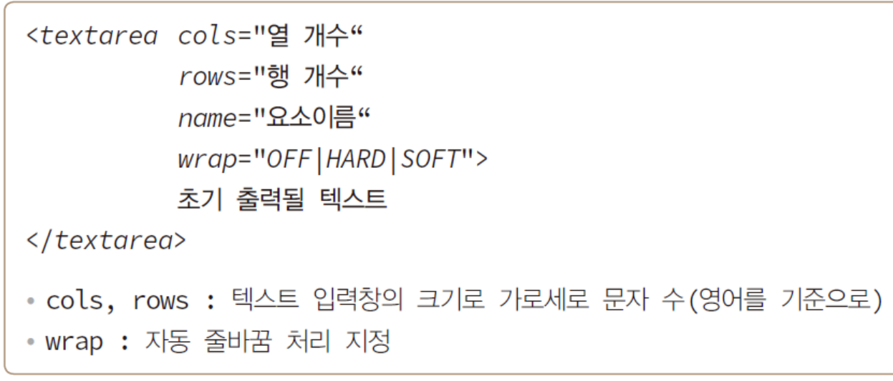
텍스트 입력
<textarea>
여러 줄 입력 창

Slide 49
Textarea 태그 속성
autofocus | autofocus | Specifies that a text area should automatically get focus when the page loads
cols | number | Specifies the visible width of a text area
dirname | textareaname.dir | Specifies that the text direction of the textarea will be submitted
disabled | disabled | Specifies that a text area should be disabled
form | form_id | Specifies one or more forms the text area belongs to
maxlength | number | Specifies the maximum number of characters allowed in the text area
name | text | Specifies a name for a text area
placeholder | text | Specifies a short hint that describes the expected value of a text area
readonly | readonly | Specifies that a text area should be read-only
required | required | Specifies that a text area is required/must be filled out
rows | number | Specifies the visible number of lines in a text area
wrap | hard soft | Specifies how the text in a text area is to be wrapped when submitted in a form
참조: https://www.w3schools.com/tags/tag_textarea.asp

Slide 50
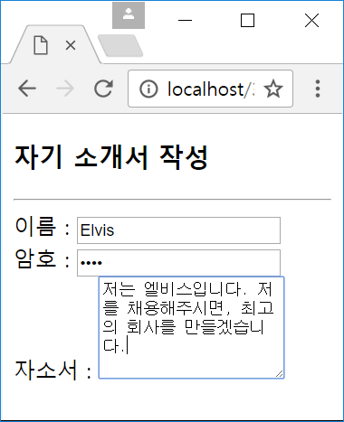
예제 3-6 텍스트 입력
<!DOCTYPE html>
<html>
<head><title>텍스트 입력 폼</title></head>
<body>
<h3>자기 소개서 작성</h3>
<hr>
<form>
이름 : <input type="text" value=""><br>
암호 : <input type="password" value="" maxlength="4"><br>
자소서 : <textarea cols="20" rows="5">
이곳에 자기소개서 작성
</textarea>
</form>
</body>
</html>

Slide 51
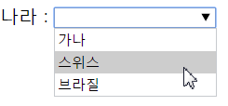
데이터 목록을 가진 텍스트 입력 창, <datalist>
목록 리스트를 작성하는 태그
<option> 태그로 항목 하나 표현
<input type=“text”>에 입력 가능한 데이터 목록 제고
드롭다운 리스트: 클릭하면 리스트창이 뜬다
나라 : <input type="text" list="countries">
<datalist id="countries">
<option value="가나">
<option value="스위스">
<option value="브라질">
</datalist>
주의: input 태그가 리스트를 사용할 때는 list 값과 그에 상응하는 datalist 의 id 속성값이 같아야 한다
Attribute | Value | Description
disabled | disabled | Specifies that an option should be disabled
label | text | Specifies a shorter label for an option
selected | selected | Specifies that an option should be pre-selected when the page loads
value | text | Specifies the value to be sent to a server
Option 태그 속성들(https://www.w3schools.com/tags/tag_option.asp)

Slide 52
<datalist><option> 속성들
Attribute | Value | Description
disabled | disabled | Specifies that an option should be disabled
label | text | Specifies a shorter label for an option
selected | selected | Specifies that an option should be pre-selected when the page loads
value | text | Specifies the value to be sent to a server
Option 태그 속성들(https://www.w3schools.com/tags/tag_option.asp)

Slide 53
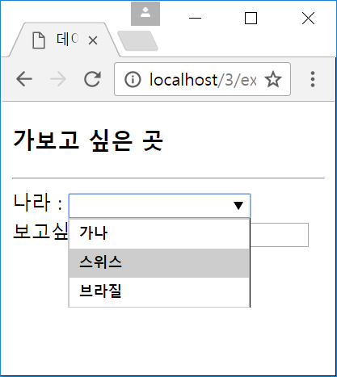
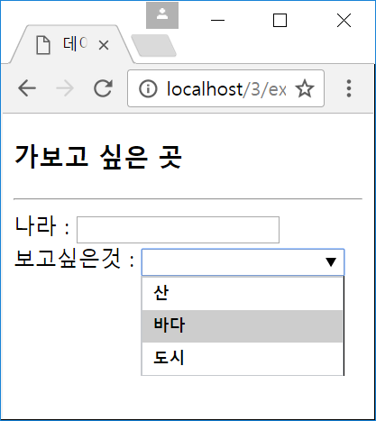
예제 3–7 데이터 목록을 가진 텍스트 입력
<datalist>를 사용하여 선택 목록을 제공하는 사례를 보인다.
<!DOCTYPE html>
<html>
<head><title>데이터 목록을 가진 텍스트 입력</title></head>
<body>
<h3>가보고 싶은 곳</h3>
<hr>
<form>
나라 : <input type="text" list="countries"><br>
<datalist id="countries">
<option value="가나">
<option value="스위스">
<option value="브라질">
</datalist>
보고싶은것 : <input type="text" list="what"><br>
<datalist id="what">
<option value="산">
<option value="바다">
<option value="도시">
</datalist>
</form>
</body>
</html>
<datalist id="what">
<option value="산">
<option value="바다">
<option value="도시">
</datalist>

Slide 54
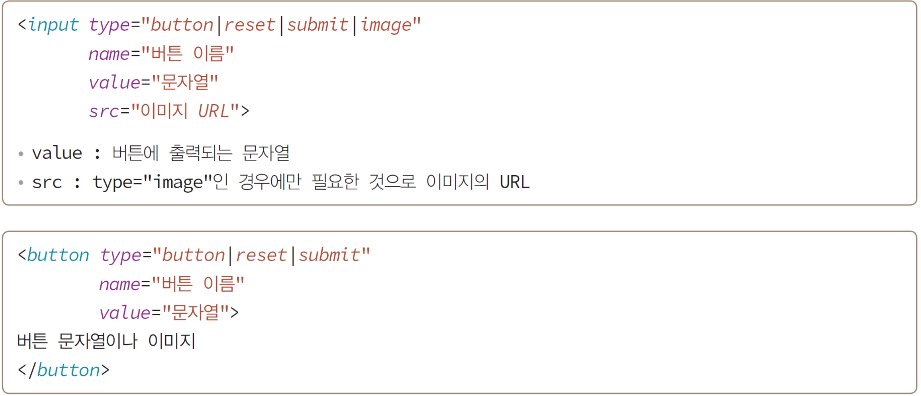
텍스트/이미지 버튼 만들기
방법 1: <input type=“button|reset|submit|image” value=“버튼의 문자열”>
Type
Button: 기능없음,자바스크립트에서 사용
Submit: 클릭 시 서버로 폼 데이터 전송
Reset: 입력내용 초기화
Image: 이미지 버튼 만들기

Slide 55
텍스트/이미지 버튼 만들기
방법 2: <button type=“button|reset|submit”>버튼의 문자열</button>

Slide 56
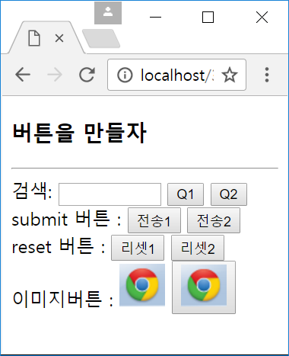
예제 3–8 다양한 버튼 만들기
<!DOCTYPE html>
<html>
<head><title>버튼이 있는 입력 폼</title></head>
<body>
<h3>버튼을 만들자</h3>
<hr>
<form>
검색: <input type="text" size="10" value="">
<input type="button" value="Q1">
<button type="button">Q2</button><br>
submit 버튼 : <input type="submit" value="전송1">
<button type="submit">전송2</button><br>
reset 버튼 : <input type="reset" value="리셋1">
<button type="reset">리셋2</button><br>
이미지버튼 : <input type="image" src="media/button.png"
alt="이미지 버튼">
<button type="button">
<img src="media/button.png" alt="이미지 버튼">
</button>
</form>
</body>
</html>
주의: input 태그는 name 속성을 서버로 가지고 가는 ”name=<value>” 에 사용

Slide 57
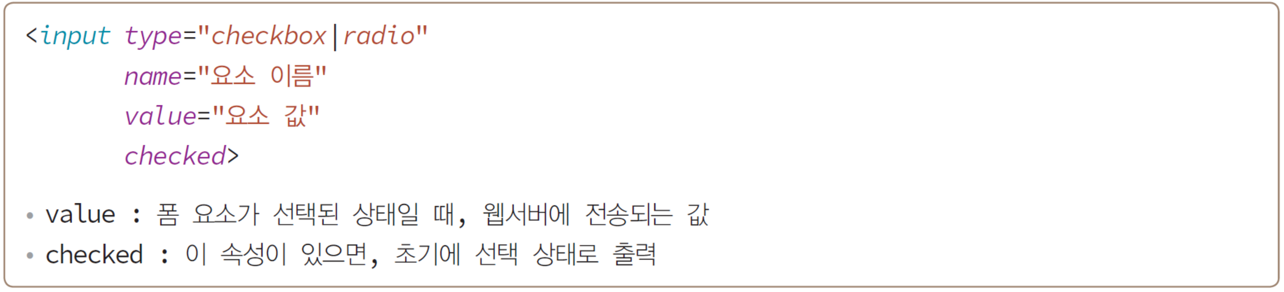
선택형 입력 : 체크박스와 라디오버튼
<input type="checkbox">
체크박스 만들기
<input type=“radio”>
라디오버튼 만들기
name 속성 값이 같은 라디오버튼들이 하나의 그룹 형성

Slide 58
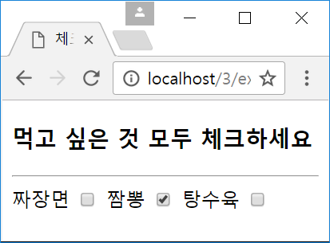
예제 3-9 체크박스 만들기
<!DOCTYPE html>
<html>
<head><title>체크 박스 만들기</title></head>
<body>
<h3>먹고 싶은 것 모두 체크하세요</h3>
<hr>
<form>
짜장면 <input type="checkbox" value="1">
짬뽕 <input type="checkbox" value="2" checked>
탕수육 <input type="checkbox" value="3">
</form>
</body>
</html>
캡션
캡션
checked 속성이 사용되면
초기에 체크된 상태로 출력

Slide 59
예제 3-9 체크박스 만들기
<!DOCTYPE html>
<html>
<head><title>체크 박스 만들기</title></head>
<body>
<h3>먹고 싶은 것 모두 체크하세요</h3>
<hr>
<form>
짜장면 <input type="checkbox" name=“myselect” value="1">
짬뽕 <input type="checkbox" name=“myselect” value="2" checked>
탕수육 <input type="checkbox" name=“myselect” value="3">
</form>
</body>
</html>
주의: checkbox 타이프를 사용할 경우 각 선택에 사용되는 input 태그는 name 속성 값으로 같은 값을 가져야 한다.

Slide 60
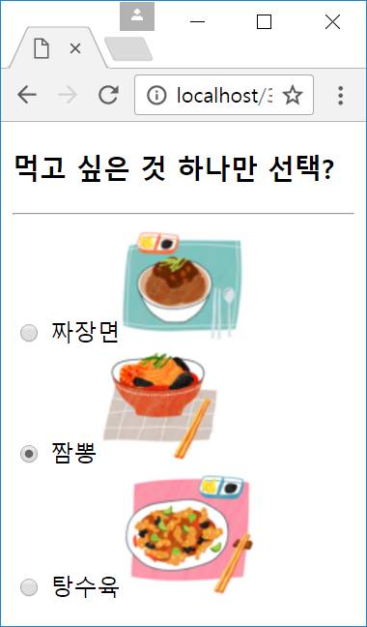
예제 3-10 라디오버튼 만들기
<!DOCTYPE html>
<html>
<head><title>라디오버튼 만들기</title></head>
<body>
<h3>먹고 싶은 것 하나만 선택?</h3>
<hr>
<form>
<input type="radio" name="china" value="1">
짜장면<img src="media/jajang.png"><br>
<input type="radio" name="china" value="2" checked>
짬뽕<img src="media/jjambbong.png"><br>
<input type="radio" name="china" value="3">
탕수육<img src="media/tangsuyuk.png">
</form>
</body>
</html>
같은 name을 가진
라디오버튼 중 하나만
선택 가능

Slide 61
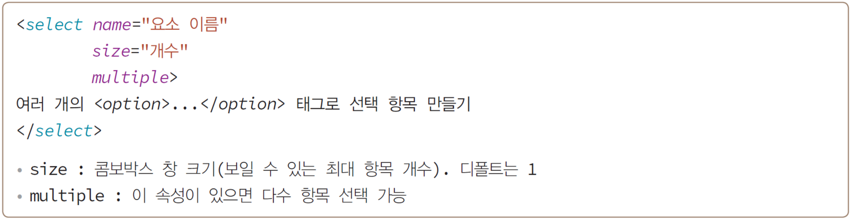
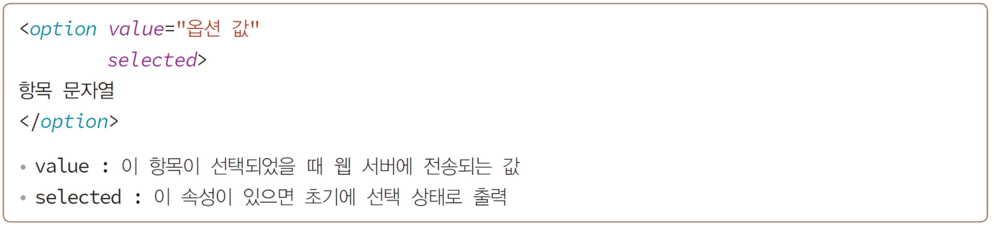
선택형 입력 : 콤보 박스
<select>
드롭다운 리스트에 목록 출력, 목록을 선택하는 입력 방식
<option> 태그로 항목 하나 표현

Slide 62
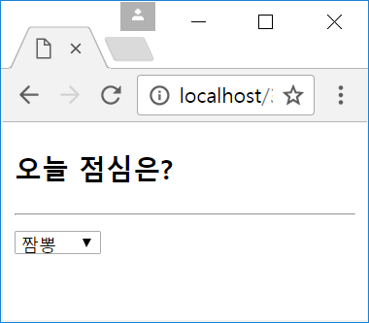
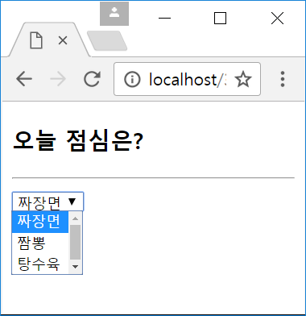
예제 3-11 콤보박스 만들기
짜장면, 짬뽕, 탕수육의 3개의 선택 항목을 가지는 콤보박스를 보여준다.
<!DOCTYPE html>
<html>
<head><title>콤보박스 만들기</title></head>
<body>
<h3>먹고 싶은 음식은?</h3>
<hr>
<form>
<select name="china">
<option value="1">짜장면</option>
<option value="2" selected>짬뽕</option>
<option value="3">탕수육</option>
</select>
</form>
</body>
</html>
selected 속성이
사용되면 선택 상태

Slide 63
Form에서 서버로 데이터 전달
Input 태그의 name 속성을 이용.
http://www.nextree.co.kr/p8428/
https://www.w3schools.com/html/html_form_input_types.asp
https://stackoverflow.com/questions/7470268/html-input-name-vs-id

Slide 64
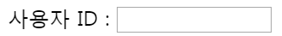
<label>로 폼 요소의 캡션 만들기
캡션이란?
<label> 태그로 캡션과 폼 요소를 한 단위로 묶음
캡션 텍스트를 명료하게 하는 장점
2 가지 방법:
Label 로 구룹핑
For 속성을 이용해 id 값에 대응 시키기
사용자 ID : <input type="text">
캡션
폼 요소
캡션
폼 요소
캡션
<label>
사용자 ID : <input type="text" >
</label>
캡션
<label for="loginID"> 사용자 ID : </label>
<input type="text" id="loginID">

Slide 65
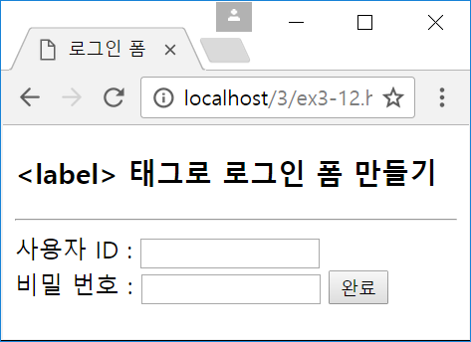
예제 3-12 <label> 태그로 로그인 폼 만들기
예제 3-5의 로그인 폼에 있는 캡션을 <label> 태그를 감싸 다시 작성하라.
<!DOCTYPE html>
<html>
<head><title>로그인 폼</title></head>
<body>
<h3>로그인 폼</h3>
<hr>
<form name="fo" method="get">
<label>사용자 ID : <input type="text" size="15" value="">
</label><br>
<label for="pass">비밀 번호 : </label>
<input id="pass" type="password" size="15" value="">
<input type="submit" value="완료">
</form>
</body>
</html>

Slide 66
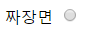

선택형 요소의 캡션을 <label>로 감싸기
선택형 요소에 <label> 태그 사용
Label 을 사용하지 않으면, 체크박스/라디오 버트에서 선택 표시하는 곳을 클릭해야 작동
캡션 텍스트나 이미지를 선택해도 폼 요소를 선택한 것으로 처리
<label>짜장면 <input type="radio" name="china" value="1">
</label>
캡션
<label for="china">짜장면</label>
<input type="radio" name="china" id="china" value="1">
캡션
<label>
<input type="radio" name="china" value="1">
짜장면<img src="jajang.png">
</label>
캡션

Slide 67
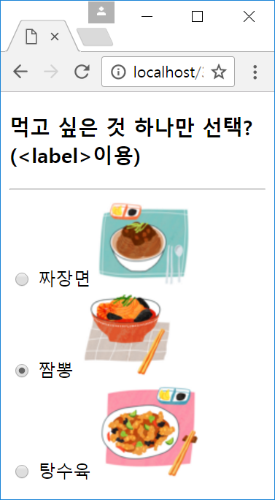
예제 3-13 <label>로 라디오버튼에 캡션 만들기
<label> 태그를 이용하여 예제 3-10의 라디오버튼에 캡션을 삽입하라.
<!DOCTYPE html>
<html>
<head><title>캡션을 가진 라디오버튼</title></head>
<body>
<h3>먹고 싶은 것 하나만 선택?(&lt;label&gt;이용)</h3>
<hr>
<form>
<label>
<input type="radio" name="china" value="1">
짜장면 <img src="media/jajang.png">
</label><br>
<label>
<input type="radio" name="china" value="2" checked>
짬뽕 <img src="media/jjambbong.png">
</label><br>
<label>
<input type="radio" name="china" value="3">
탕수육 <img src="media/tangsuyuk.png">
</label>
</form>
</body>
</html>
<label>로캡션 감싸기
캡션 부분
클릭 가능

Slide 68
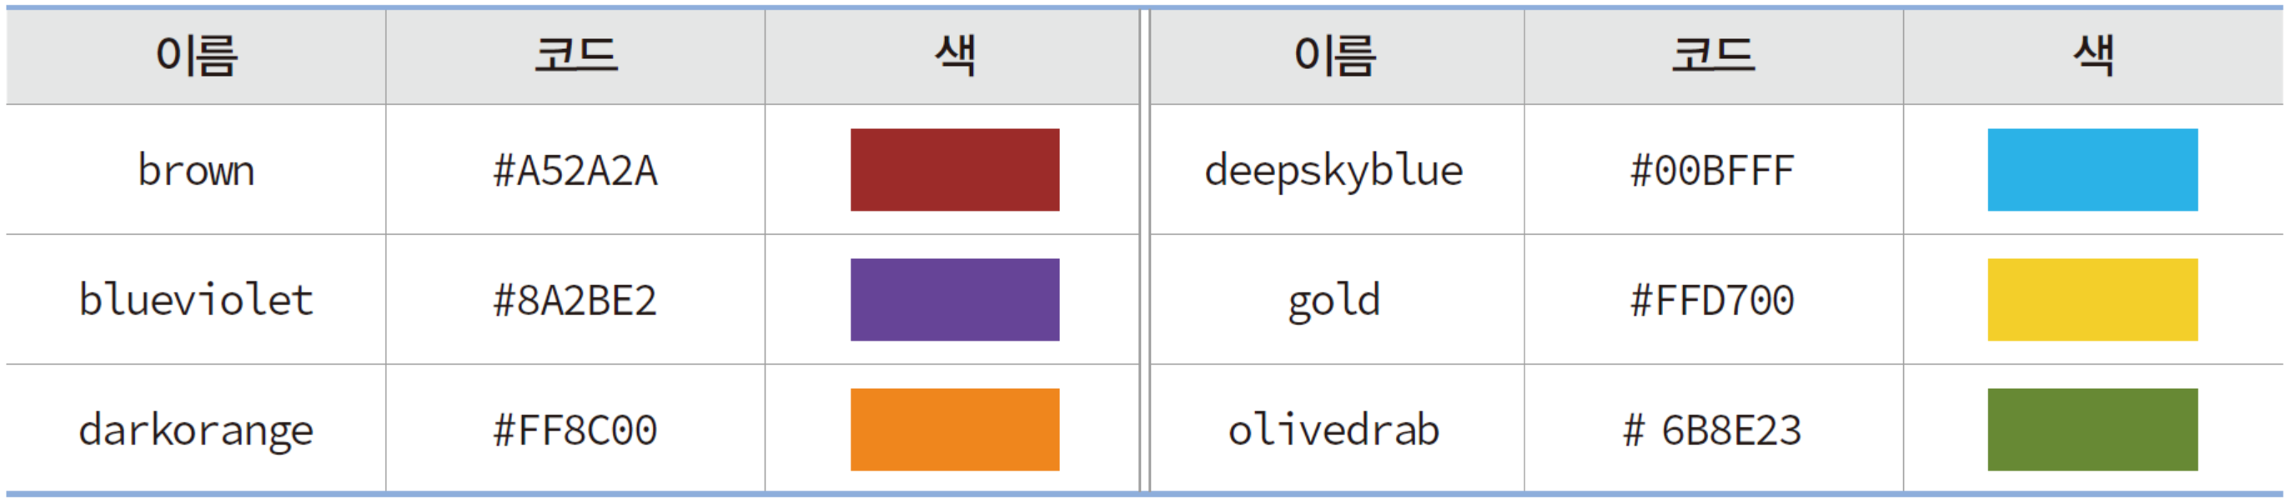
HTML에서의 색 표현
색 코드 - #rrggbb
rr은 빨간색, gg는 초록색, bb는 파란색 농도
색 이름과 색 코드 샘플
8비트 범위(0~255)로 16진수(0~FF)로 표기
red
green
blue
# 80 00 FF
빨간색(red) 성분 0x80(128), 초록색 성분은 없고, 파란색(blue) 성분이 0xFF(255)가 혼합된 보라색

Slide 69
색 입력 폼
<input type="color">
컬러 다이얼로그 출력, 사용자로부터 색 선택
사용 예
<input type="color" value="#00FF00">
value는 초기 색

Slide 70
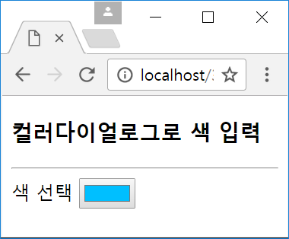
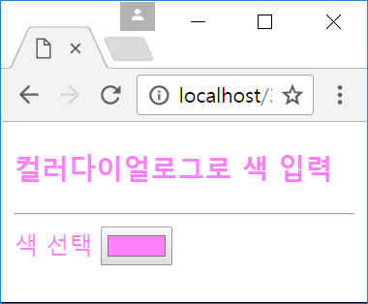
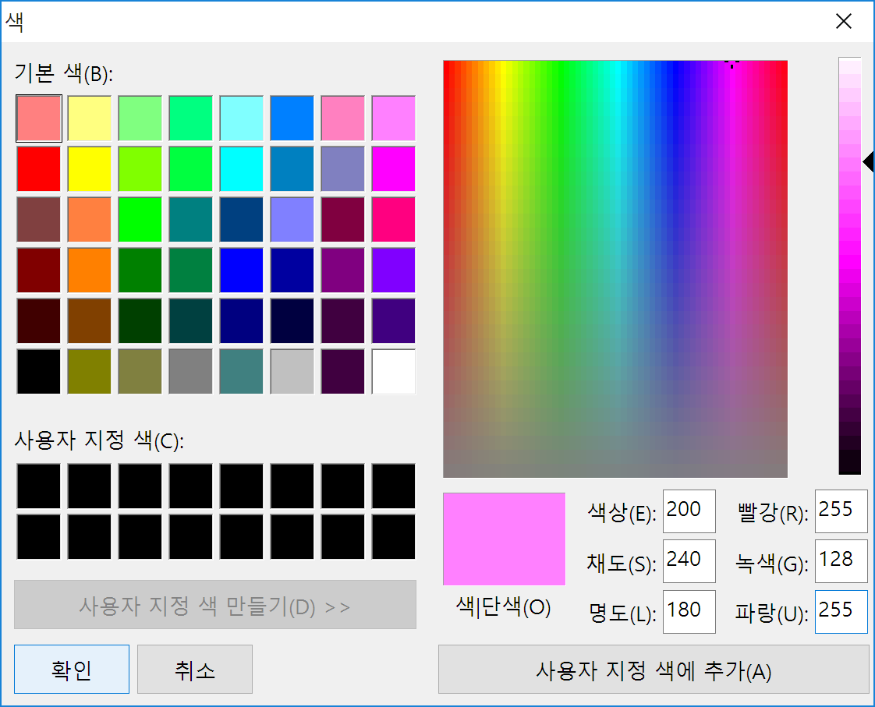
예제 3–14 컬러 다이얼로그로 색 입력 응용
<!DOCTYPE html>
<html>
<head><title>색 입력</title></head>
<body>
<h3>컬러다이얼로그로 색 입력</h3>
<hr>
<form>
색 선택
<input type="color" value="#00BFFF"
onchange=
"document.body.style.color=this.value">
</form>
</body>
</html>
클릭
value="#00BFFF＂색은
컬러 다이얼로그의 초기 색
사용자가 #FF80FF 색 선택
선택한 색을 브라우저의
바탕 글자에 적용하는 자바스크립트 코드
#FF80FF

Slide 71
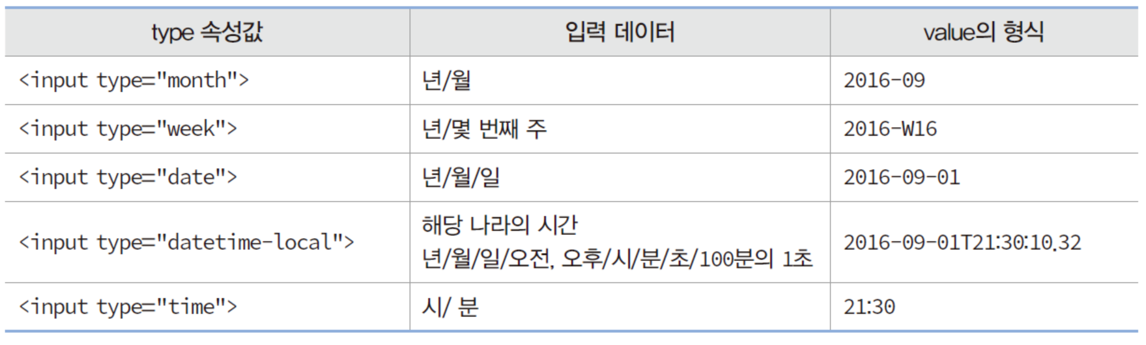
시간 정보 입력 폼 요소
<input type="month|week|date|time|datetime-local">
시간 정보만 입력 가능한 폼 요소

Slide 72
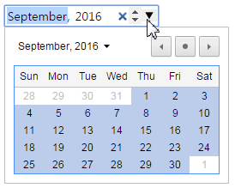
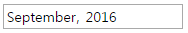
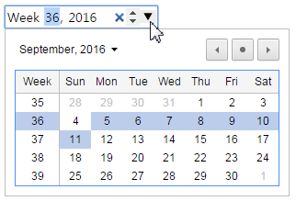
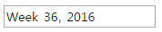
폼 요소 작성 예
달 입력
<input type="month" value="2016-09">
드롭다운 버튼
(b) 주 입력
<input type="week" value="2016-W36">
드롭다운 버튼
2016년도의 36번째 주를 보여줌

Slide 73
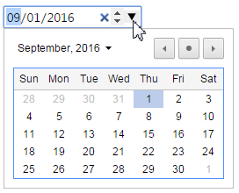
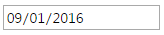




(c) 날짜 입력
<input type="date" value="2016-09-01">
spin 버튼으로 변경 가능
(d) 로컬 날짜시간 입력
<input type="datetime-local"
value="2016-09-01T21:30:10.32">
9시 30분 10초 32
(e) 시간 입력
<input type="time" value="21:30">
spin 버튼으로만 변경

Slide 74


예제 3-15 시간 정보 입력 폼 요소 활용
이 예제는 시간 정보를 입력 받는 HTML5 폼 요소들의 사례를 보인다.
<!DOCTYPE html>
<html>
<head><title>시간 정보를 입력하는 폼 활용</title></head>
<body>
<h3>시간 정보 입력 HTML5 폼 요소들</h3>
초기 세팅 : 2016년 9월 1일 밤 9시 30분(10초 32)<br>
시간을 변경해 보세요
<hr>
<form>
<pre>
month : <input type="month" value="2016-09"><br>
week : <input type="week" value="2016-W36"><br>
data : <input type="date" value="2016-09-01"><br>
time : <input type="time" value="21:30"><br>
local: <input type="datetime-local"
value="2016-09-01T21:30:10.32"><br>
</pre>
</form>
</body>
</html>

Slide 75

예제 3–16 생일 날짜 입력 받기
시간 정보를 입력 받는 <input> 태그를 사용하여 생일 날짜를 입력 받아라.
<!DOCTYPE html>
<html>
<head><title>시간 정보 입력 응용</title></head>
<body>
<h3>생일축하합니다</h3>
<hr>
당신의 생일은 2000년 5월 20일입니다. 틀리면 수정하시고
파티 시간과 장소를 입력하세요.
<hr>
<form>
<table>
<tr><td>생일</td>
<td><input type="date" value="2000-05-20"></td></tr>
<tr><td>생일파티시간</td>
<td><input type="time"></td></tr>
<tr><td>생일파티장소</td>
<td><input type="text"></td></tr>
</table>
</form>
</body>
</html>
spin 버튼으로 분 입력

Slide 76


스핀버튼과 슬라이드 바로 편리한 숫자 입력
<input type=“number”>
스핀버튼으로 정교한 값 입력
<input type=“range”>
슬라이드 바로 대략적인 값 입력
(a) spin 버튼 클릭 시 0.0~10.0 사이에서 0.5씩 증감
<input type="number" min="0.0" max="10.0"
step= "0.5">
spin 버튼
<input type="range" min="0" max="100"
list="temperatures">
<datalist id="temperatures">
<option value="10" label="Low">
<option value="50" label="Medium">
<option value="90" label="High">
</datalist>
Low(10)
Medium(50)
High(90)
min
(0)
max
(100)
(b) 슬라이드 바를 움직여 0~100사이의 값 입력

Slide 77

예제 3-17 <input type="number|range">로 편리한 숫자 입력
<!DOCTYPE html>
<html>
<head><title>편리한 숫자 입력</title></head>
<body>
<h3>홈 제어 시스템 - 온도 조절</h3>
<hr>
<form>
지속시간 (0.0~10.0시간) :
<input type="number" min="0.0" max="10.0"
step="0.5"><br><br>
온도 설정 :10&deg;
<input type="range" min="10" max="30"
list="temperatures">30&deg;
<datalist id="temperatures">
<option value="12" label="Low">
<option value="20" label="Medium">
<option value="28" label="High">
</datalist>
</form>
</body>
</html>
spin 버튼
value="12"
label="Low"
value="28"
label="High"

Slide 78

입력할 정보의 힌트 보여주기
placeholder 속성에 사용자가 입력할 데이터 힌트 주기
이메일 주소:
<input type="email" placeholder="id@host">

Slide 79



형식을 가진 텍스트 입력
<input type=“email”>, email 주소 입력
<input type=“url”>, URL 입력
<input type=“tel”>, 전화번호 입력
검색어 입력, <input type=“search”>
이메일 주소 :
<input type="email" placeholder=“id@host">
<input type="submit" value="전송">
사용자가 입력한 내용
(a) 초기 화면
오류메시지
(b) 이메일 주소를 잘못 입력하고
‘전송’ 버튼을 클릭하여
전송한 경우
<input type=“url” placeholder=“http://”>
<input type=“tel” placeholder=“010-1234-5678”>
<input type=“search” placeholder="검색어">

Slide 80

예제 3–18 형식을 가진 텍스트 입력
<!DOCTYPE html>
<html>
<head><title>형식을 가진 텍스트 입력</title></head>
<body>
<h3>회원 정보를 입력해주세요.</h3>
<hr>
<form>
email : <input type="email" placeholder="id@host"><br>
홈페이지 : <input type="url" placeholder="http://"><br>
전화번호 : <input type="tel" placeholder="010-1234-5678">
<input type="submit" value="확인"><br><br>
<hr>
검색어 : <input type="search" placeholder="검색어">
<input type="button" value="검색">
</form>
</body>
</html>

Slide 81

관련 요소 그룹핑: fieldset
Legend 태그는 전체 그룹핑을 박스안에 위치시키고, 선택사항 전체에 대한 캡션을 제공

Slide 82

예제 3–19 폼 요소의 그룹핑
<!DOCTYPE html>
<html>
<head><title>폼 입력 그룹으로 묶기</title></head>
<body>
<h3>회원 정보를 입력해주세요.</h3>
<hr>
<form>
<fieldset>
<legend>회원정보</legend>
이메일 : <input type="email"><br>
홈페이지 : <input type="url"><br>
전화번호 : <input type="tel">
</fieldset>
<small>질문 : Tel. 010-111-1111</small>
</form>
</body>
</html>
그룹 박스

Slide 83
강의 요점 정리
HTML5 문서 구조화
구조의 의미
기존 HTML과 HTML5의 비교
검색엔진과 시맨틱 웹의 관계
HTML5 시맨틱 태그의 의미와 종류
블록태그, 인라인 태그
2. 웹 폼
웹 폼이란 무엇?? 폼 요소란??
폼 태그 사용법
폼 전송 과정
3. 폼 만들기
단순/복합 텍스트 입력
데이터목록
버튼 만들기(텍스트, 이미지)
선택형 입력
라벨 사용하기
색, 시간 입력
숫자 입력: 스핀버튼, 슬라이드바
힌트 보여주기
텍스트 형식 부여
폼요소 그룹핑

Slide 84
3장 심화학습

Slide 85


<details> 와 <summary> 사용하기
<details> 태그는 <summary> 태그 안의 내용 앞에 있는 아이콘을 이용하여, 포함하는 내용을 펼치거나 첩을 수 있게 해준다
펼치기/접기
Details 태그에 속성값 open/close 를 사용하여 초기 상태를 결정할 수 있다

Slide 86
Form 속성 method - GET
Method 속성은 서버로 데이터를 보낼 때 보내는 방식을 지정
GET:
기본값
서버로 보내는 값들이 사용자에게 보인다
Name/value 쌍으로 URL 에 붙여진다
중요한 값을 서버로 보낼 때는 GET을 사용하면 안된다
북마크 필요성이 있을 때 사용
중요하지 않은 경우에 유용하며 특히 질의문의 경우 편리
/action_page.php?firstname=Mickey&lastname=Mouse

Slide 87
Form 속성 method - POST
Method 속성은 서버로 데이터를 보낼 때 보내는 방식을 지정
POST:
중요한 값이나 개인정보가 들어 있는 경우 사용
사용자가 볼 수 없다
실제로 URL 형태가 아닌 HTTP 메세지 형태로 서버에 보내진다
서버로 보내는 값을 보기 위해서는 특별한 도구가 필요.
파이어폭스 네트워크 모니터, 크롬 개발도구
보내는 값의 용량에 제한이 없다 -> 대용량의 데이터도 보낼 수 있다
POST 를 사용한 FORM 전송은 북마크 될 수 없다
POST / HTTP/1.1
Host: foo.com
Content-Type: application/x-www-form-urlencoded
Content-Length: 13
say=Hi&to=Mom
이런 내용이 날아가더라도 HTTP 메세지라 사용자는 볼 수 없다

Slide 88
Form 속성 target
Target 은 폼 요청을 전송한후 응답을 어떻게 받을것인지 지정한다
예를들어 <iframe>, tab, window를 사용 가능
이 속성의 속성값으로 다음과 같은 값을 사용
_self: 응답을 현재 브라우징 컨텍스트 (<iframe>, tab, window 등)에 출력
_blank: 응답을 새로운 브라우징 컨텍스트에 출력
_parent: 응답을 현재의 브라우징 컨텍스트의 부모 브라우징 컨텍스트에 출력. 만약 부모가 없다면 _self 키워드와 같음.
_top: 응답을 최상위 레벨 브라우징 컨텍스트에 출력. 만약 최상위 컨텍스트가 없다면 _self 키워드와 똑같이 작동

